Slide 1





ЭЛЕКТРОННО-БИБЛИОТЕЧНАЯ СИСТЕМА
ЛЕГКО ЧИТАТЬ,
ЛЕГКО
УЧИТЬСЯ!
ОТ ПРАВООБЛАДАТЕЛЯ
www.ru-science.com
www.knorus.ru
www.book.ru

Slide 2
ЭБС BOOK.RU
ЭБС BOOK.RU — ПРОЕКТ ИЗДАТЕЛЬСКОЙ ГРУППЫ «КНОРУС»
11 лет на образовательном рынке
Более 16 000 электронных изданий
Соответствие контента учебным программам
Книга попадает в ЭБС до выхода на бумажном носителе
Все книги авторов Финансового Университета, вышедшие в издательской группе «КНОРУС», собраны в одной электронной библиотеке

Slide 3

ЭБС BOOK.RU
ЛЕГКО ЧИТАТЬ — ЛЕГКО УЧИТЬСЯ!

Slide 4



ЭБС BOOK.RU
БОЛЕЕ 16 000 ИЗДАНИЙ ДОСТУПНЫ НА ЛЮБОМ УСТРОЙСТВЕ
УЧЕБНИКИ, УЧЕБНЫЕ ПОСОБИЯ ДЛЯ ВО И СПО, НАУЧНЫЕ ИЗДАНИЯ И ПЕРИОДИКА

Slide 5



ЭБС BOOK.RU
ЛИЧНЫЙ КАБИНЕТ
СТУДЕНТА
ПРЕПОДАВАТЕЛЯ
БИБЛИОТЕКАРЯ

Slide 6





ЭБС BOOK.RU
ЛИЧНЫЙ КАБИНЕТ
СТУДЕНТ
ПРЕПОДАВАТЕЛЬ
ПРЕПОДАВАТЕЛЬ
БИБЛИОТЕКАРЬ

Slide 7
ЭБС BOOK.RU
BOOK.RU – ЛИЧНЫЙ АССИСТЕНТ ПРЕПОДАВАТЕЛЯ
Создание рекомендованных списков и управление ими (сервис преподавателя)
Умный поиск по каталогу и внутри книги
Создание и сохранение конспектов
Доступ к интерактивным образовательным ресурсам
Онлайн тестирование по различным дисциплинам
Интерактивные закладки
Сервис по подбору литературы для учебных и научно-исследовательских проектов

Slide 8
ЭБС BOOK.RU
СПИСКИ РЕКОМЕНДУЕМОЙ ЛИТЕРАТУРЫ
Что это?
Это, сформированные под задачи учебного заведения или его структурных подразделений, списки учебников и учебных пособий из вашей подписки, по которым могут дистанционно заниматься преподаватели и студенты.
Для работы со списками авторизуйтесь в своем личном кабинете.

Slide 9
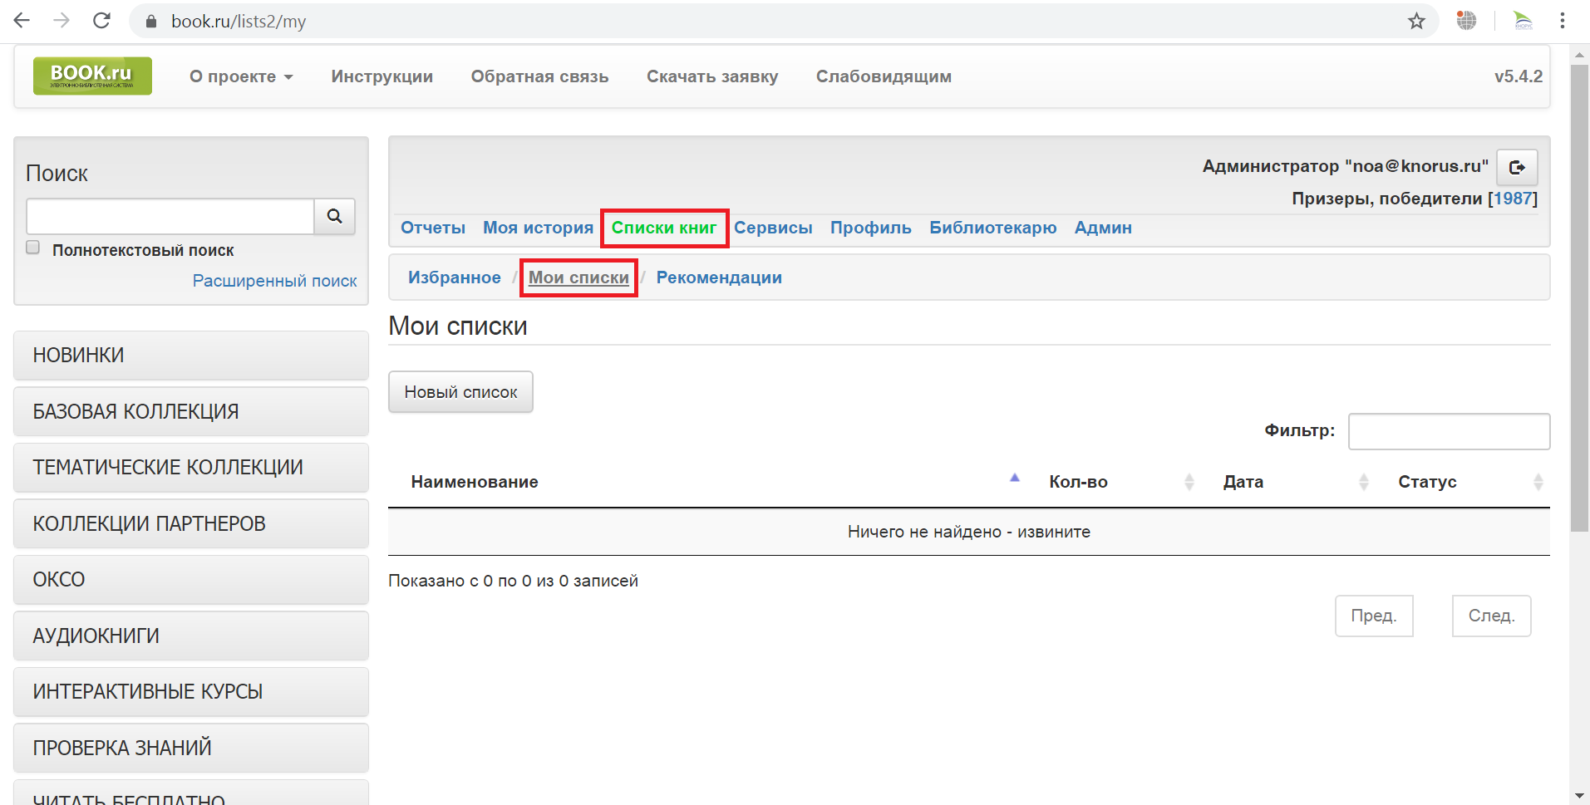
ЭБС BOOK.RU: работа со списками
Во вкладке «Списки книг» зайдите в раздел
«Мои списки»

Slide 10
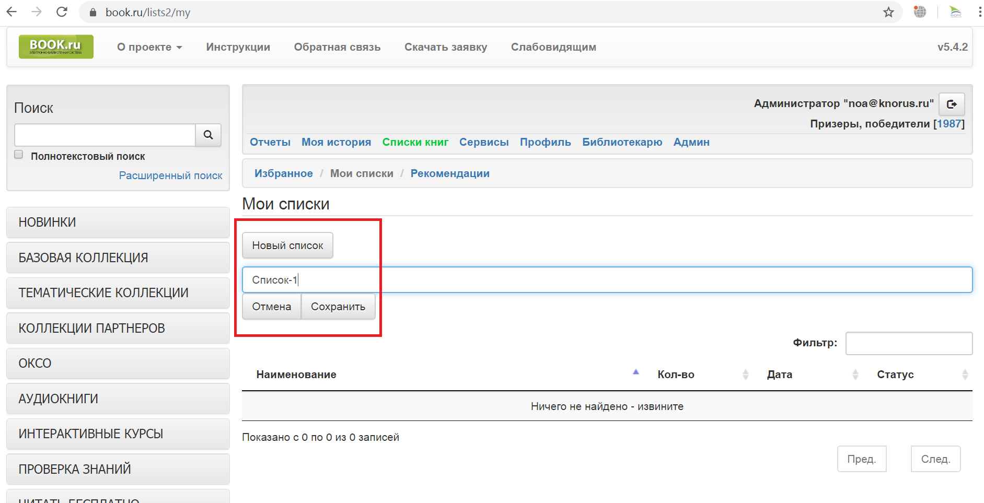
ЭБС BOOK.RU: работа со списками
Задайте название вашему новому списку и нажмите «Сохранить»

Slide 11
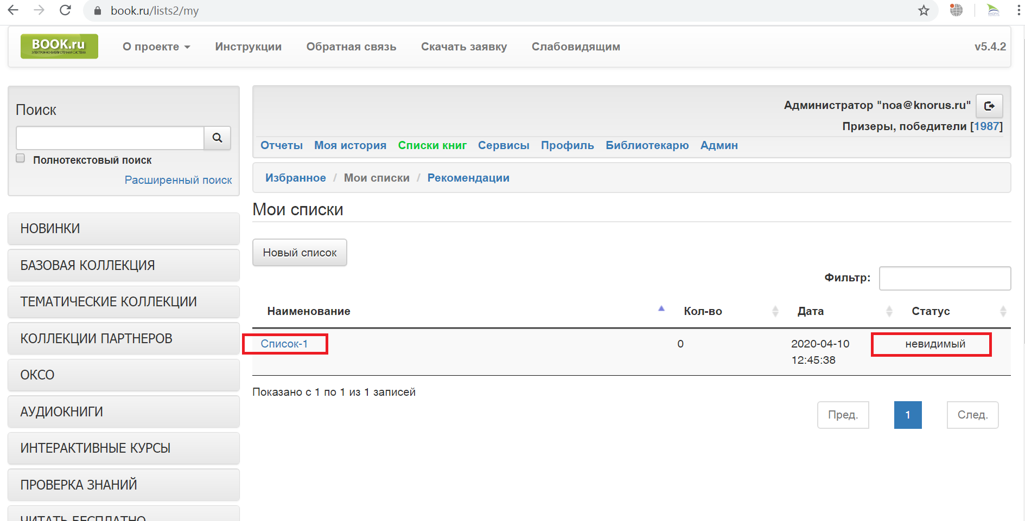
ЭБС BOOK.RU: работа со списками
По умолчанию новый список виден только вам

Slide 12
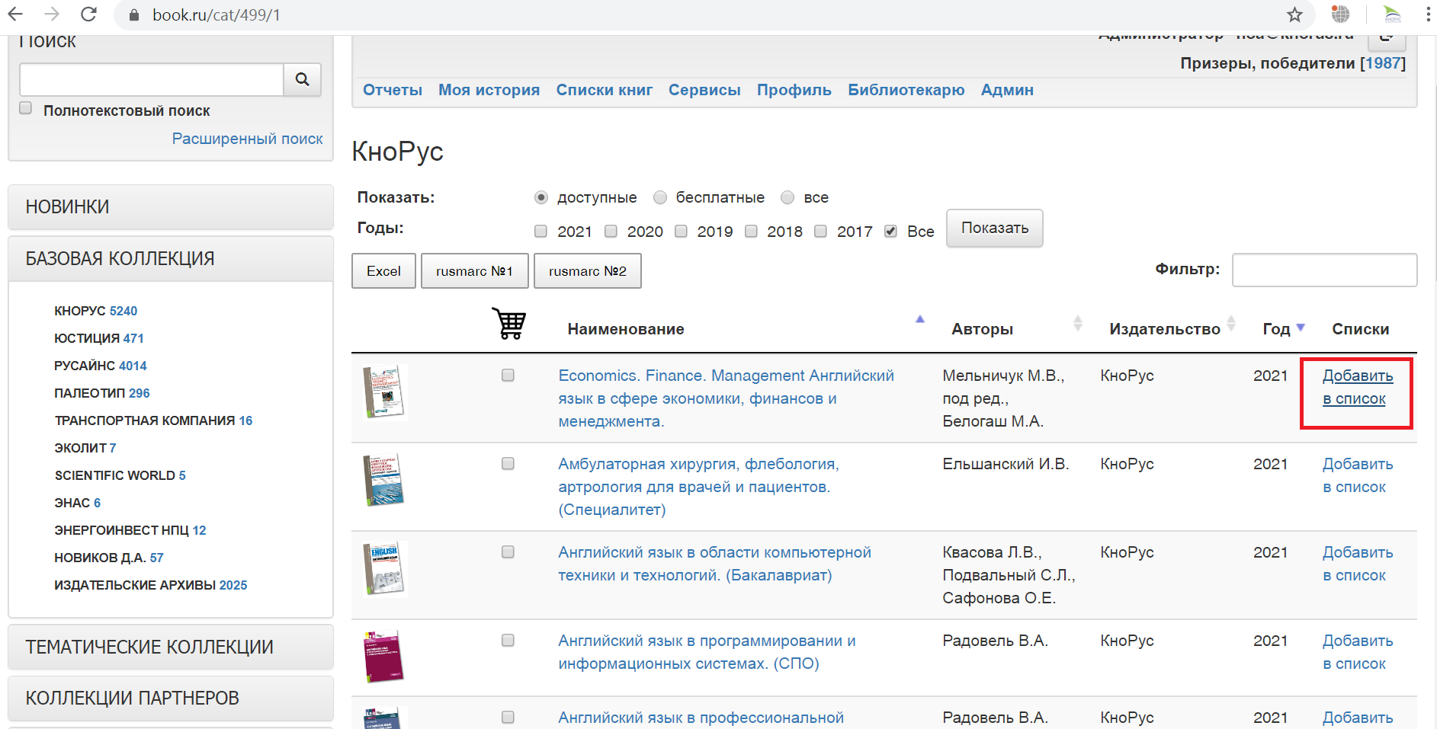
ЭБС BOOK.RU: работа со списками
Перейдите в каталог вашей подписки и добавьте необходимые книги в ваш список. Это также можно сделать через поиск

Slide 13
ЭБС BOOK.RU: работа со списками
Перейдите в каталог вашей подписки и добавьте необходимые книги в ваш список. Это также можно сделать через поиск

Slide 14
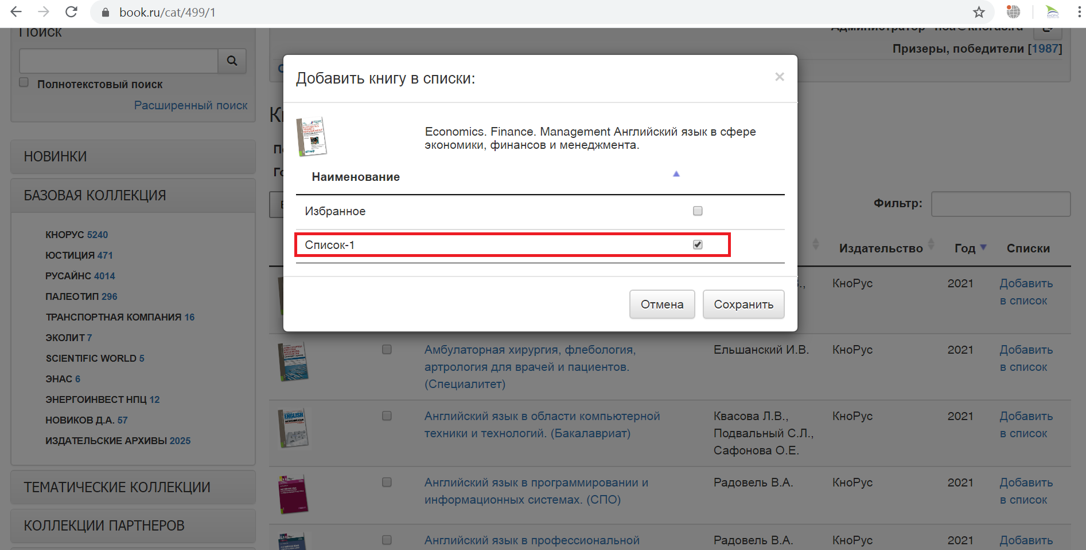
ЭБС BOOK.RU: работа со списками
Выберите необходимый список и нажмите «Сохранить»

Slide 15
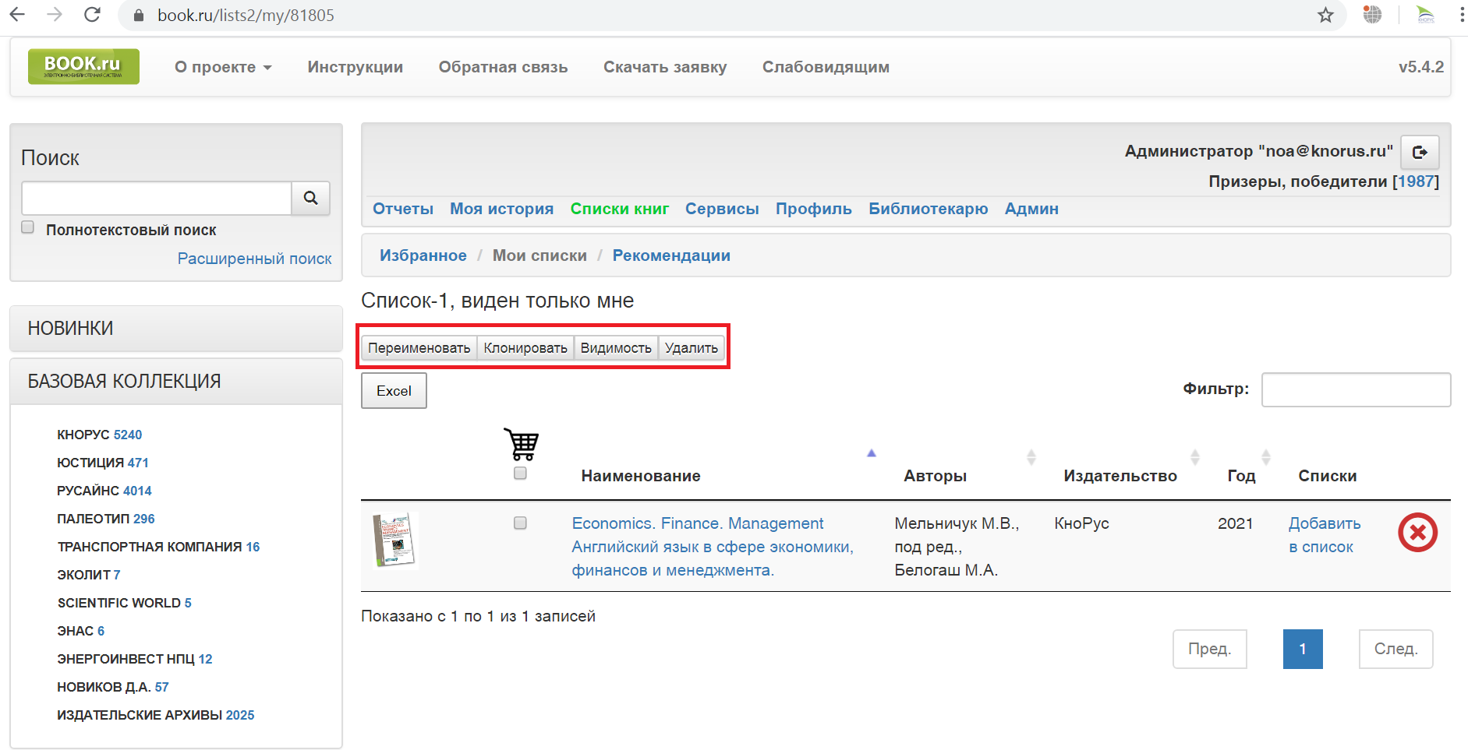
ЭБС BOOK.RU: работа со списками
Перейдите в «Мои списки» и настройте видимость вашего нового списка

Slide 16
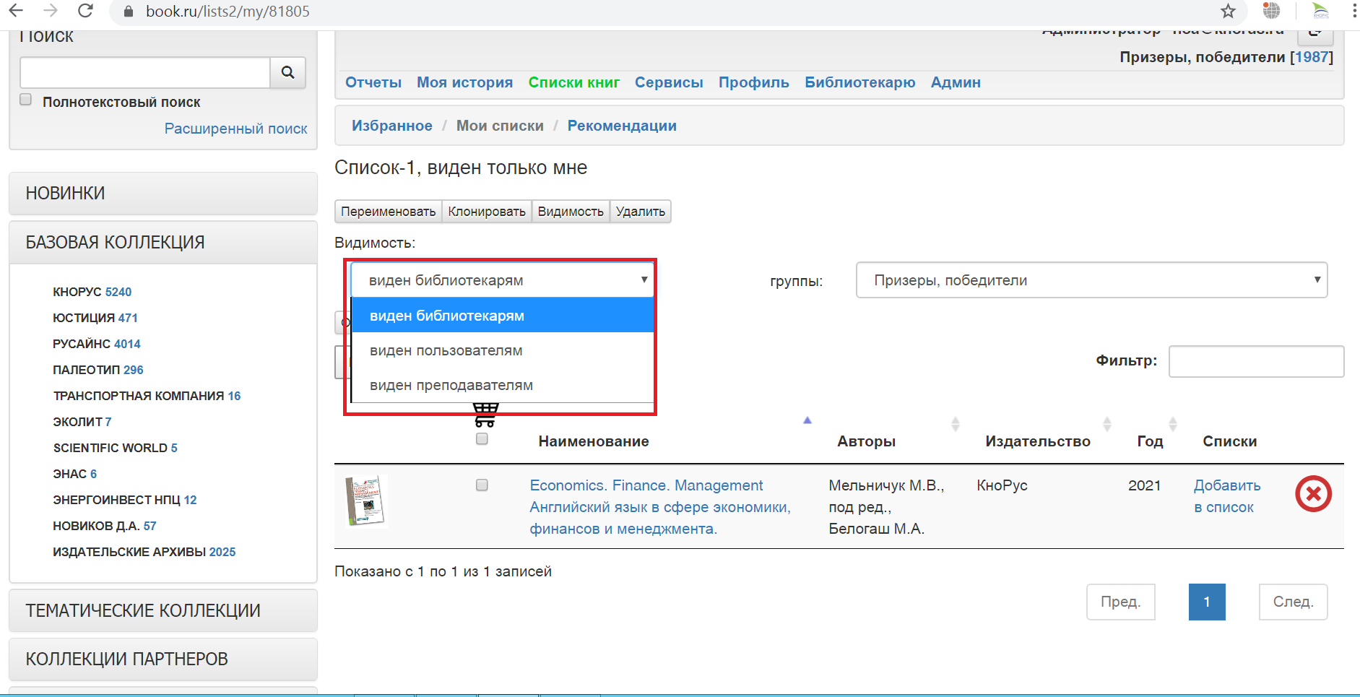
ЭБС BOOK.RU: работа со списками
Перейдите в «Мои списки» и настройте видимость вашего нового списка. После завершения настройки список появится во вкладе «Рекомендации» у выбранной группы пользователей

Slide 17
ЭБС BOOK.RU: списки литературы
НОВЫЙ ФУНКЦИОНАЛ ЭБС ДЛЯ СТУДЕНТОВ
И ПРЕПОДАВАТЕЛЕЙ
Сервис по подбору литературы для учебных
и научно-исследовательских проектов.
Позволяет подобрать литературу для курсовой работы, реферата, диплома или другого научно-исследовательского проекта и сформировать библиографический список.
Данные изданий из результатов поиска оформлены по ГОСТу 7.1-2003.

Slide 18
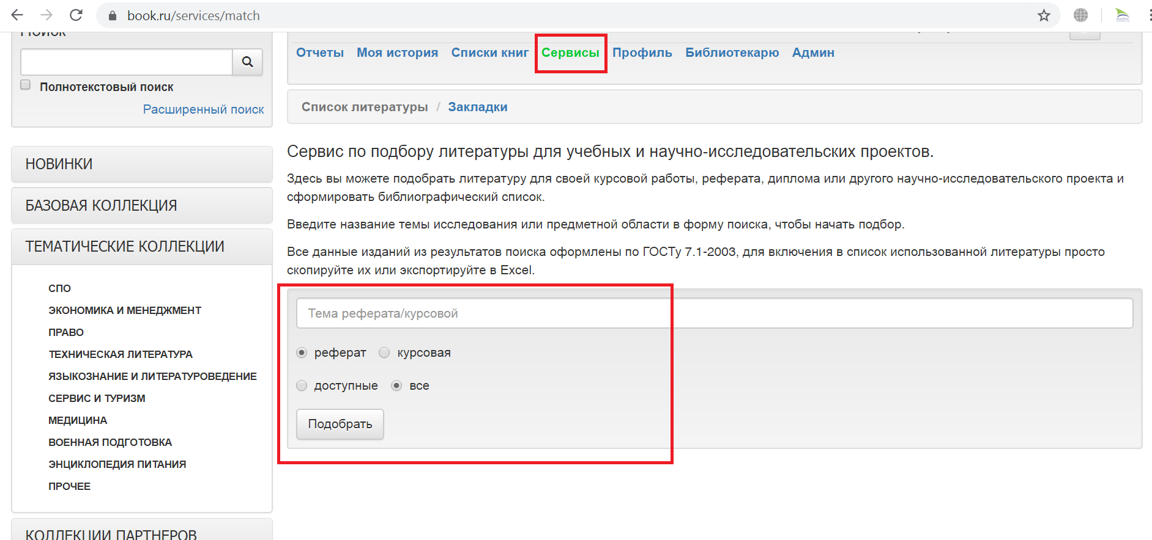
ЭБС BOOK.RU: списки литературы
Сервис по подбору литературы для учебных
и научно-исследовательских проектов

Slide 19
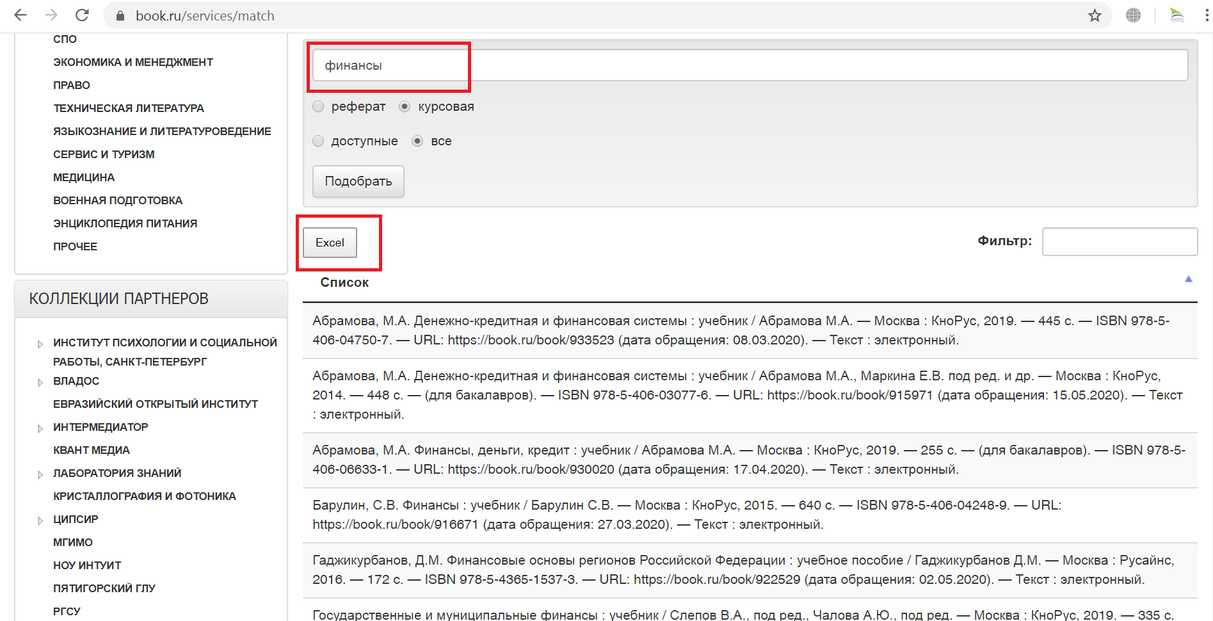
ЭБС BOOK.RU: списки литературы
Сервис по подбору литературы для учебных
и научно-исследовательских проектов

Slide 20
Техническая поддержка
пользователей
Тел.: +7 (495) 741-46-28, доб. 118
E-mail support@book.ru
www.ru-science.com
www.knorus.ru
www.book.ru

